Slide 1

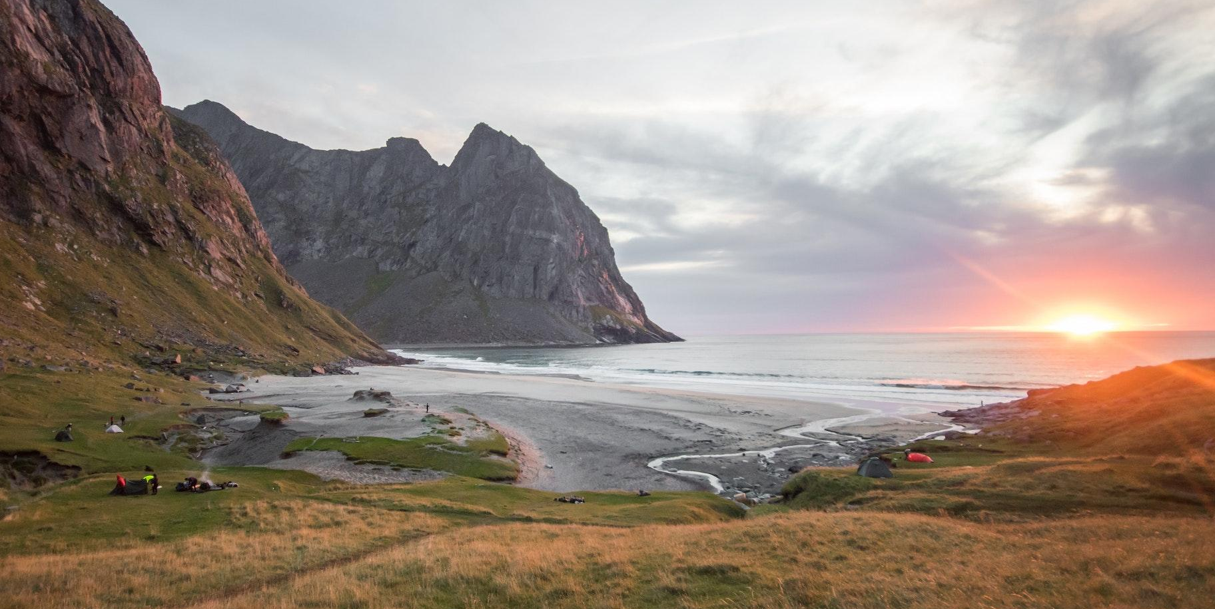
INTEGER PHARETRA
nulla a magna semper
The Daily News
LOGO
HERE
Mauris vestibulum
ISSUE 1, 2024-2025
YOUR DAILY FAVOURITE
NEBRASKA, MARATOWN
MALESUADA ACCUMSAN
Nulla volutpat pharetra eros malesuada accumsan enean et massa elementum mauris aliquam
Phasellus a turpis at justo sollicitudin sodales. Suspendisse potenti. Curabitur posuere blandit justo, in viverra nisl varius vitae. Etiam finibus a justo et sollicitudin. Vivamus sollicitudin feugiat nisi, ac malesuada erat luctus et. Pellentesque non orci pretium turpis bibendum tristique. Vestibulum sem orci, molestie nec laoreet eget, condimentum id mi. Fusce risus orci, varius in finibus nec, iaculis eget massa. Nulla volutpat pharetra eros malesuada accumsan. Aenean et massa elementum mauris aliquam maximus nec vitae arcu. Etiam gravida dui quis ex tempus aliquam. Vestibulum lectus risus. sagittis at nunc condimentum, vulputate efficitur turpis.
Nulla volutpat pharetra eros malesuada accumsan. Aenean et massa elementum mauris aliquam maximus nec vitae arcu. Etiam gravida dui quis ex tempus
Phasellus a turpis at justo sollicitudin sodales. Suspendisse potenti. Curabitur posuere blandit justo, in viverra nisl varius vitae. Etiam finibus a justo et sollicitudin. Vivamus sollicitudin feugiat nisi, ac malesuada erat luctus et. Pellentesque non orci pretium turpis bibendum tristique. Vestibulum sem orci, molestie nec laoreet eget, condimentum id mi. Fusce risus orci, varius in finibus nec, iaculis eget massa. Nulla volutpat pharetra eros malesuada accumsan. Aenean et massa elementum mauris aliquam maximus nec vitae arcu. Etiam gravida dui quis ex tempus aliquam. Vestibulum lectus risus sagittis at nunc condimentum vulputate.
Vestibulum lectusrisus at nunccondimentum, vulputate efficitur
Nulla volutpat pharetra eros malesuada accumsan. Aenean et massa elementum mauris aliquam maximus nec vitae arcu. Etiam gravida dui quis ex tempus aliquam. Vestibulum lectus risus.
THE DAILY NEWS
PAGE 1

Slide 2
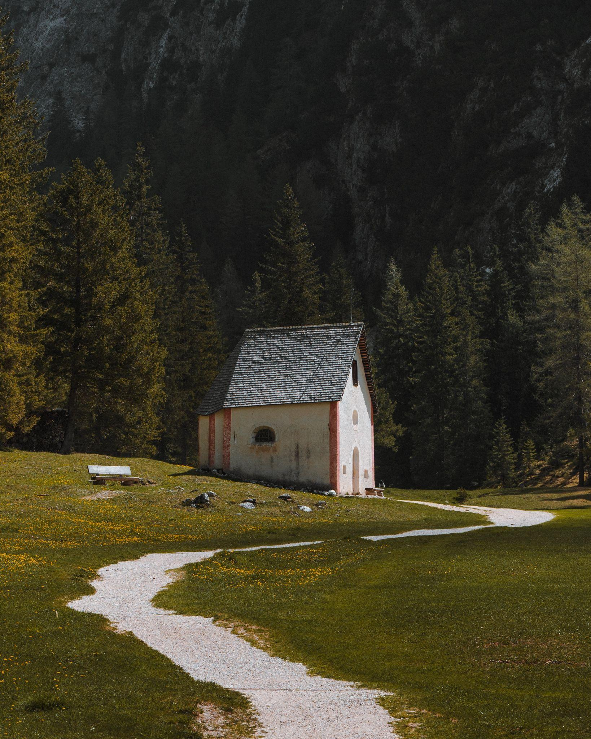

INTEGER PHARETRA
nulla a magna semper
The Daily News
LOGO
HERE
Mauris vestibulum
ISSUE 1, 2024-2025
YOUR DAILY FAVOURITE
NEBRASKA, MARATOWN
PHASELLUS ANTE
ULTRICIES NEQUE
Fusce congue maximus sodales. Donec dictum, velit sed aliquam gravida, mauris felis venenatis nibh, ut euismod turpis dui in felis. Donec magna ex, molestie in tristique condimentum, placerat id justo. In eu velit sit amet mauris malesuada pellentesque. Donec varius mi ligula, id vulputate leo fermentum in.
Cras consectetur lacus quis diam gravida, in porttitor dolor scelerisque. Donec at ante turpis. Curabitur auctor elementum sollicitudin. Quisque sed ultricies ex. Suspendisse vel imperdiet justo. Etiam scelerisque erat erat, vel faucibus lectus ornare sit amet. Maecenas feugiat scelerisque dui, eget porttitor enim feugiat vitae. Suspendisse potenti. Donec felis magna, lacinia sit amet porta sed tincidunt id sem.
Nam facilisis ex nibh, et condimentum neque finibus.
DAPIBUS DOLOR AT IMPERDIET
Fusce congue maximus sodales. Donec dictum, velit sed aliquam gravida, mauris felis venenatis nibh, ut euismod turpis dui in felis. Donec magna ex, molestie in tristique condimentum, placerat id justo. In eu velit sit amet mauris malesuada pellentesque. Donec varius mi ligula, id vulputate leo fermentum in.
Cras consectetur lacus quis diam gravida, in porttitor dolor scelerisque. Donec at ante turpis. Curabitur auctor elementum sollicitudin. Quisque sed ultricies ex. Suspendisse vel imperdiet justo. Etiam scelerisque erat erat, vel faucibus lectus ornare sit amet. Maecenas feugiat scelerisque dui, eget porttitor enim feugiat vitae.
Felis venenatis nibh, ut euismod turpis dui in felis. Donec magna ex, molestie in tristique condimentum, placerat id justo. In eu velit sit amet mauris malesuada pellentesque. Donec varius mi ligula, id vulputate leo fermentum in. Cras consectetur lacus quis diam gravida, in porttitor dolor scelerisque. Donec at ante turpis. Curabitur auctor elementum sollicitudin. Quisque sed ultricies ex. Suspendisse vel imperdiet.
Vestibulum sem orci, molestie nec laoreet
THE DAILY NEWS
PAGE 2

Slide 3

INTEGER PHARETRA
nulla a magna semper
The Daily News
LOGO
HERE
Mauris vestibulum
ISSUE 1, 2024-2025
YOUR DAILY FAVOURITE
NEBRASKA, MARATOWN
ORCI VARIUS NATOQUE PENATIBUS ET MAGNIS
APTENT TACITI
SOCIOSQU AD
Quisque commodo orci metus, mollis dapibus orci molestie id. Aenean eget luctus leo. Orci varius natoque penatibus et magnis dis parturient montes, nascetur ridiculus mus. Proin turpis mauris, sodales in felis non, auctor tempor nulla. Mauris elementum enim augue. Pellentesque pellentesque risus quis ligula consectetur.
Curabitur vel pretium libero, eget congue nunc. Etiam leo leo, tincidunt quis dapibus eu, imperdiet pellentesque nunc. Proin id sapien at elit porttitor dapibus id et enim. Fusce interdum gravida quam, ac vulputate elit fermentum ac. Sed tempor libero ac consequat aliquam. Curabitur convallis imperdiet lacus, sit amet iaculis. nulla elementum vitae.
Curabitur vehicula massa eu molestie auctor. Aenean maximus scelerisque nibh, eget imperdiet nibh faucibus et. Class aptent taciti sociosqu ad litora torquent per conubia nostra, per inceptos himenaeos. Quisque commodo orci metus, mollis dapibus orci molestie id. Aenean eget luctus leo. Orci varius natoque penatibus et magnis dis parturient montes, nascetur ridiculus mus. Proin turpis mauris, sodales in felis non, auctor tempor nulla. Mauris elementum enim augue. Pellentesque pellentesque risus quis ligula consectetur.
Curabitur vel pretium libero, eget congue nunc. Etiam leo leo, tincidunt quis dapibus eu, imperdiet pellentesque nunc. Proin id sapien at elit porttitor dapibus id et enim. Fusce interdum gravida quam, ac vulputate elit fermentum ac. Sed tempor libero ac consequat aliquam. Curabitur convallis imperdiet lacus, sit amet iaculis nulla elementum vitae. Nam lobortis metus ut ultricies fringilla. In vehicula congue diam sed laoreet. Maecenas et magna eget justo blandit rhoncus non sit amet turpis. Praesent quis mauris fermentum, euismod metus sit amet, blandit urna. Sed volutpat pretium venenatis. Quisque tellus nisi, eleifend vitae elementum rhoncus, imperdiet nec dolor. Suspendisse tincidunt placerat diam pulvinar volutpat. Nam ac ullamcorper diam. Quisque ultricies ex nulla, at finibus augue iaculis id.Curabitur vel pretium libero, eget congue nunc. Etiam leo leo, tincidunt quis dapibus eu, imperdiet pellentesque.
Proin id sapien at elit porttitor dapibus interdum gravida quam, vulputate elit fermentum sed tempor libero ac consequat aliquam.
THE DAILY NEWS
PAGE 3

Slide 4

INTEGER PHARETRA
nulla a magna semper
The Daily News
LOGO
HERE
Mauris vestibulum
ISSUE 1, 2024-2025
YOUR DAILY FAVOURITE
NEBRASKA, MARATOWN
QUISQUE ELEMENTUM
ULTRICES ELEIFEND
Morbi non fringilla dolor. Aliquam mollis risus quam, vel ultrices dui euismod non. Curabitur vehicula massa eu molestie auctor. Aenean maximus scelerisque nibh, eget imperdiet nibh faucibus et. Class aptent taciti sociosqu ad litora torquent per conubia nostra, per inceptos himenaeos. Quisque commodo orci metus, mollis dapibus orci molestie id. Aenean eget luctus leo. Orci varius natoque penatibus et magnis dis parturient montes, nascetur ridiculus mus. Proin turpis mauris, sodales in felis non, auctor tempor nulla. Mauris elementum enim augue. Pellentesque pellentesque risus quis ligula consectetur ornare.
Curabitur vel pretium libero, eget congue nunc. Etiam leo leo, tincidunt quis dapibus eu, imperdiet pellentesque nunc. Proin id sapien at elit porttitor dapibus id et enim. Fusce interdum gravida quam, ac vulputate elit fermentum ac. Sed tempor libero ac consequat aliquam. Curabitur convallis imperdiet lacus, sit amet iaculis nulla elementum vitae. Nam lobortis metus ut ultricies fringilla. In vehicula congue diam sed laoreet. Maecenas et magna eget justo blandit rhoncus non sit amet turpis. Praesent quis mauris fermentum, euismod metus sit
Maecenas et magna eget justo blandit rhoncus non sit amet turpis. Praesent quis mauris fermentum, euismod metus sit amet, blandit urna. Sed volutpat pretium venenatis. Quisque tellus nisi, eleifend vitae elementum rhoncus, imperdiet nec dolor. Suspendisse tincidunt placerat diam pulvinar volutpat.
Nam ac ullamcorper diam. Quisque ultricies ex nulla, at finibus augue iaculis id. Praesent et odio molestie, auctor nibh sed, convallis est. Morbi mi elit, feugiat eget lectus nec, sodales hendrerit ante. Integer ut varius magna. Aenean ut mattis sapien. Etiam convallis, odio nec malesuada maximus, magna risus euismod nunc, vitae dignissim nulla dolor nec augue. Morbi ultricies iaculis lacus, a tincidunt elit elementum vitae. Donec ex velit, viverra quis ligula eget, efficitur pretium tellus. Quisque venenatis rutrum scelerisque. Aliquam volutpat, nunc in iaculis interdum, nunc est aliquam metus, eu mattis est dolor quis libero. Nunc nec finibus dui.
Aenean et mi nec metus pharetra convallis. Vestibulum suscipit ut justo a egestas. Donec sit amet finibus leo, vel malesuada magna. Sed sollicitudin turpis magna, nec dictum turpis
Aenean et mi nec metus pharetra
THE DAILY NEWS
PAGE 4

Slide 5


INTEGER PHARETRA
nulla a magna semper
The Daily News
LOGO
HERE
Mauris vestibulum
ISSUE 1, 2024-2025
YOUR DAILY FAVOURITE
NEBRASKA, MARATOWN
AENEAN EGET LUCTUS LEO
Aenean maximus scelerisque nibh, eget imperdiet nibh faucibus et. Class aptent taciti sociosqu ad litora torquent per conubia nostra, per inceptos himenaeos. Quisque commodo orci metus, mollis dapibus orci molestie id. Aenean eget luctus leo. Orci varius natoque penatibus et magnis dis parturient montes, nascetur ridiculus mus. Proin turpis mauris, sodales in felis non, auctor tempor nulla. Mauris elementum enim augue. Pellentesque pellentesque risus quis ligula consectetur. Curabitur vel pretium libero, eget congue.
Ac vulputate elit fermentum ac. Sed tempor libero ac consequat aliquam.
EGET LUCTUS LEO
Curabitur vehicula massa eu molestie auctor. Aenean maximus scelerisque nibh, eget imperdiet nibh faucibus et. Class aptent taciti sociosqu ad litora torquent per conubia nostra, per inceptos himenaeos. Quisque commodo orci metus, mollis dapibus orci molestie id. Aenean eget luctus leo. Orci varius natoque penatibus et magnis dis parturient montes, nascetur ridiculus mus. Proin turpis mauris, sodales in felis non, auctor tempor nulla. Mauris elementum enim augue. Pellentesque pellentesque risus quis ligula consectetur ornare.
Curabitur vel pretium libero, eget congue nunc. Etiam leo leo, tincidunt quis dapibus eu, imperdiet pellentesque nunc. Proin id sapien at elit porttitor dapibus id et enim. Fusce interdum gravida quam, ac vulputate elit fermentum ac. Sed tempor libero ac consequat aliquam. Curabitur convallis imperdiet lacus, sit amet iaculis nulla elementum vitae. Nam lobortis metus ut ultricies fringilla. In vehicula congue diam sed laoreet. Maecenas et magna eget justo blandit rhoncus non sit amet turpis. Praesent quis mauris fermentum, euismod metus sit amet, blandit urna. Sed volutpat pretium venenatis. Aenean maximus scelerisque nibh, eget imperdiet nibh faucibus et.
Sed tempor libero ac consequat aliquam.
THE DAILY NEWS
PAGE 5

Slide 6

INTEGER PHARETRA
nulla a magna semper
The Daily News
LOGO
HERE
Mauris vestibulum
ISSUE 1, 2024-2025
YOUR DAILY FAVOURITE
NEBRASKA, MARATOWN
QUISQUE ELEMENTUM
ULTRICES ELEIFEND
ELEMENTUM
ULTRICES ELEIFEND
Curabitur vehicula massa eu molestie auctor. Aenean maximus scelerisque nibh, eget imperdiet nibh faucibus et. Class aptent taciti sociosqu ad litora torquent per conubia nostra, per inceptos himenaeos. Quisque commodo orci metus, mollis dapibus orci molestie id. Aenean eget luctus leo. Orci varius natoque penatibus et magnis dis parturient montes, nascetur ridiculus mus. Proin turpis mauris, sodales in felis non, auctor tempor nulla. Mauris elementum enim augue. Pellentesque pellentesque risus quis ligula consectetur ornare.
Curabitur vel pretium libero, eget congue nunc. Etiam leo leo, tincidunt quis dapibus eu, imperdiet pellentesque nunc. Proin id sapien at elit porttitor dapibus id et enim. Fusce interdum gravida quam, ac vulputate elit fermentum ac. Sed tempor libero ac consequat aliquam. Curabitur convallis imperdiet lacus, sit amet iaculis nulla elementum vitae. Nam lobortis metus ut ultricies fringilla. In vehicula congue diam sed laoreet. Maecenas et magna eget justo blandit rhoncus non sit amet turpis. Praesent quis mauris fermentum, euismod metus sit amet, blandit urna. Sed volutpat pretium venenatis. Quisque tellus nisi, eleifend vitae elementum rhoncus, imperdiet nec dolor. Suspendisse tincidunt placerat diam pulvinar volutpat.Maecenas et magna eget justo blandit rhoncus non sit amet turpis.
Maecenas et magna eget justo blandit rhoncus non sit amet turpis. Praesent quis mauris fermentum, euismod metus sit amet, blandit urna. Sed volutpat pretium venenatis. Quisque tellus nisi, eleifend vitae elementum rhoncus, imperdiet nec dolor. Suspendisse tincidunt placerat diam pulvinar volutpat.
Nam ac ullamcorper diam. Quisque ultricies ex nulla, at finibus augue iaculis id. Praesent et odio molestie, auctor nibh sed, convallis est. Morbi mi elit, feugiat eget lectus nec, sodales hendrerit ante. Integer ut varius magna. Aenean ut mattis sapien.
QUISQUE VENENATIS
Etiam convallis, odio nec malesuada maximus, magna risus euismod nunc, vitae dignissim nulla dolor nec augue. Morbi ultricies iaculis lacus, a tincidunt elit elementum vitae. Donec ex velit, viverra quis ligula eget, efficitur pretium tellus. Quisque venenatis rutrum scelerisque. Aliquam volutpat, nunc in iaculis interdum, nunc est aliquam metus, eu mattis est.
Sed tempor libero ac consequat aliquam.
THE DAILY NEWS
PAGE 6

